Slide 1
Ikon, Indeks & Simbol
Irma Rochmawati, M.Ds.

Slide 2
KOMUNIKASI VISUAL
Komunikasi visual = komunikasi melalui penglihatan
Komunikasi visual merupakan sebuah rangkaian proses penyampaian kehendak atau maksud tertentu kepada pihak lain dengan penggunaan media penggambaran yang hanya terbaca oleh indera penglihatan.
Komunikasi visual mengkombinasikan seni, lambang, tipografi, gambar, desain grafis, ilustrasi, dan warna dalam penyampaiannya.

Slide 3
TANDA
Tanda adalah sesuatu yang mewakili atau merepresentasikan keadaan atau kondisi atau kualitas tertentu.
Manusia hanya dapat berkomunikasi dengan medium tanda yang terdiri atas:
Tanda Gerak/Isyarat
Tanda Bunyi
Tanda Tulisan
Tanda Gambar

Slide 4
Teori Tanda
Teori tanda terdiri atas 2 teori, yaitu:
Teori Diadik
Teori Triadik

Slide 5
1. Teori Diadik
Teori ini dikemukakan oleh Ferdinand de Saussure
Tanda adalah sesuatu yang memiliki arti yang bisa diinterpretasikan
Tanda terdiri dari 2 unsur yaitu penanda dan petanda
Penanda adalah objeknya
Petanda adalah maknanya

Slide 6
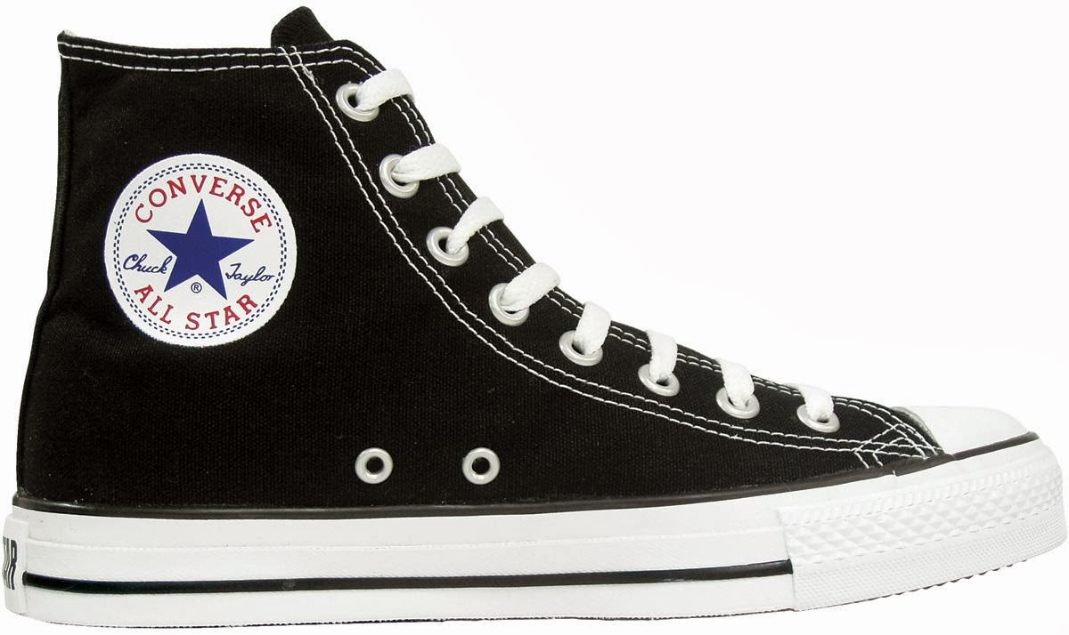

Slide 7
2. Teori Triadik
Teori ini dikemukakan oleh Charles Sanders Pierce.
Tanda adalah sesuatu yang memiliki makna bagi seseorang tergantung dari latar belakang orang tersebut.
Tanda terdiri dari 3 unsur yaitu unit budaya, referen, bentuk fisik tanda.
Unit budaya adalah latar belakang yang memaknai.
Referen adalah makna tanda.
Bentuk Fisik tanda adalah wujud tanda.
Tanda dapat dimaknai secara arbitrer/acak.

Slide 8
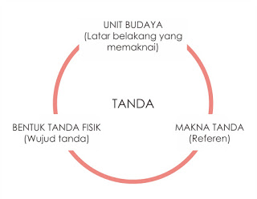

Slide 9
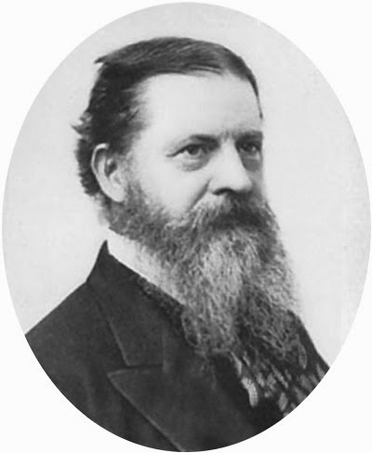

Slide 10
Ikon, Indeks & Simbol
Menurut Charles Peirce, kehidupan manusia dicirikan oleh adanya ‘pencampuran tanda’.
Manusia hidup dengan berkomunikasi sehari-hari.
Dalam keberlangsungan komunikasi tersebut manusia saling bertukar tanda, baik secara verbal maupun non verbal.
Oleh karena aktivitas tersebut selain bertukar tanda, manusia juga melakukan penafsiran dari tanda itu sendiri.
Charles Peirce menyebutkan tanda sebagai representamen dan konsep, benda, gagasan, dan seterusnya, yang diacunya sebagai objek (Danesi, 2004:37).

Slide 11
IKON
Tanda yang memiliki persamaan dengan objek yang diwakilinya/tiruan yang sempurna dari objek sebenarnya.
Ikon adalah tanda yang mewakili sumber acuan melalui sebuah bentuk replikasi, simulasi, imitasi, atau persamaan. Sebuah tanda dirancang untuk mempresentasikan sumber acuan melalui simulasi atau persamaan. (Danesi, 2004: 38-39)

Slide 12
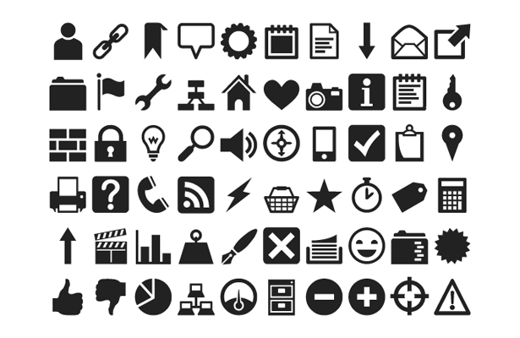

Slide 14
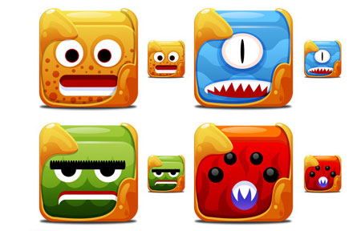

Slide 15
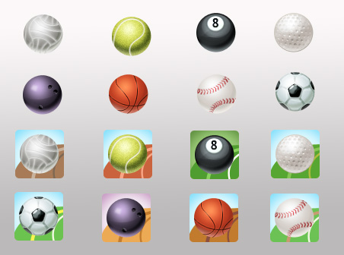

Slide 16
INDEKS
Tanda yang memiliki hubungan langsung (sebab – akibat) dengan objeknya dan dapat dilihat, dirasa, didengar atau tercium baunya.
Untuk memahami tanda-tanda tersebut diperlukan frekuensi atau paparan berulang-ulang. Sebagian tanda juga dibuat oleh manusia agar kita dapat mengenali suatu peristiwa. Kata-kata dapat menjadi indeks jika kata tersebut berhubungan langsung dengan makna yang dimaksud.

Slide 18
INDEKS
Contoh Indeks :
Tanda alam : asap - tanda kebakaran atau ada yang terbakar
Tanda medis : lebam - tanda jatuh atau terkenal pukulan
Tanda berdasarkan pengukuran : Jam 24.00, suhu 39ºC
Sinyal : ketukan pintu - tanda ada orang ingin masuk dan berada diluar pintu
Foto, televisi, rekaman : laporan kebakaran - ada kebakaran di suatu lokasi
Personal trademark : TTD, cap jempol
Pointers : Tanda panah, penunjuk arah
Kata tunjuk : Ini , itu, disini, disitu

Slide 19
SIMBOL
Tanda yang tidak memiliki hubungan dengan objek yang diwakilinya dan tidak memiliki kemiripan dengan objek yang diwakilinya tapi pemaknaanya berdasarkan kesepakatan.

Slide 21
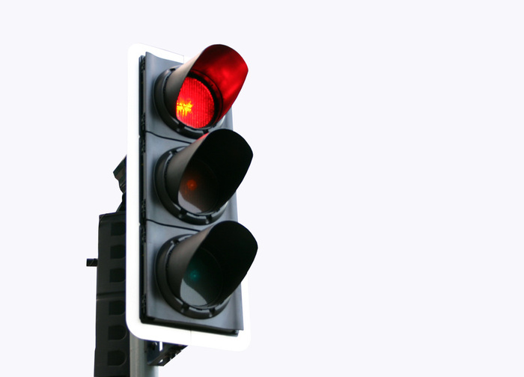

Slide 22
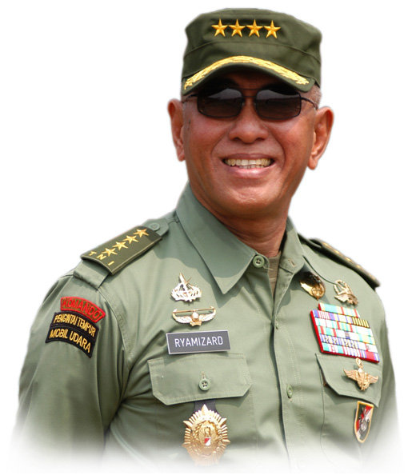

Slide 23
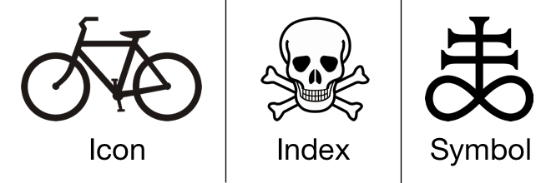

Slide 24
Terima Kasih

